Slide 1
语法 GRAMMAR

Slide 2
代词
1.代词：pronoun
替代名词的词
代替
名词
有只兔子，这兔子是白色的。这兔子在吃胡萝卜。这兔子看起来很开心，这只兔子又白又好看，这只兔子吃的胡萝卜一定很香！
它
它
它
它
它

Slide 3
代词
1、人称代词：I，you，she.....
2、物主代词：形容词性物主代词（my,your....）名词性物主代词（mine,yours）
3、指示代词：this,that,these,those
4、反身代词：myself,yourself....
5、相互代词：each other，one another....
6、疑问代词：who,what....
7、关系代词：who,that,which,whom
8、连接代词：who,what,whatever
9、不定代词：some,any,something,all.
10、替代词：it,one,ones

Slide 4
人称代词

Slide 5
人称代词作主格或宾格
格
1.我爱他
I love him.
主格作主语
2.他爱我
He loves me.
宾格作宾语

Slide 6
含义 | 主格 | 宾格
我 | I | me
你（们） | you | you
她 | she | her
他 | he | him
它 | it | it
我们 | we | us
他们 | they | them
主动借兵：
主动介宾

Slide 7
人称代词作主格或宾格
P45 1.
1. Sam plays football on Saturday nights. ________ plays wonderful.
1. My friend Sara is fantastic. I love she.
2. Do you play tennis with they?
3. Do you come with Sue and I?
4. —Does him like cooking? —Yes, he does.
5. Paul and Mary don’t invite we to the party.
6. My brother hates hamburgers. She never eats it.
He
she→her
they→them
I→ me
him→ he
we→us
She→He

Slide 8
物主代词

Slide 9
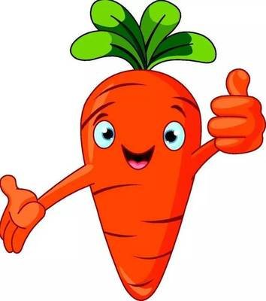
物主代词
所有格
This is Mike’s carrot. I am Mike.
This is my carrot
这是我的胡萝卜
属格
my:形容或限定其后的名词
my:形容词性物主代词

Slide 10
物主代词
 | 单数 |  |  |  |  | 复数
 | 我的 | 你的 | 他的 | 她的 | 它的 | 我们的 | 你们的 | 他们的
形容词性物主代词
my
your
his
her
its
our
your
their
我的学校
my school
他的书
his book
我们的学校
our school
他们的书
their book
My
them
2. ________ father and mother are great parents. I love ________ so much.

Slide 11
物主代词
有名则形
无名则名
This is my carrot
这是我的胡萝卜
This carrot is mine
这个胡萝卜是我的
my VS mine
mine:名词性物主代词
mine： 不能跟名词
my： 后必须跟名词

Slide 12
 | 单数 |  |  |  |  | 复数
 | 我的 | 你的 | 他的 | 她的 | 它的 | 我们的 | 你们的 | 他们的
形容词性物主代词 | my | your | his | her | its | our | your | their
名词性物主代词
mine
yours
his
hers
its
ours
yours
theirs
3. I forgot to take my pencil. Can I use ________ (you)?
yours
4.The car is ________(he). He bought it two years ago.
his
5. This is not ________ (I). I left it at home.
mine

Slide 13
THANK
YOU

